Slide 1
Химический диктант
1) Сера — это порошок жёлтого цвета, который не смачивается водой
2) Молекула сероводорода состоит из двух атомов водорода и одного атома серы
3) Сера не притягивается магнитом
4) Серу применяют для вулканизации каучука
5) Сера – необходимый элемент питания растений.
6) Жидкую серу хранят в обогреваемых резервуарах и транспортируют в цистернах.
7) Сера входит в состав многих белков.
8) В рацион питания следует включать продукты, богатые серой.

Slide 2
Ответы
1 Вариант 1346
2 Вариант 2578
Критерии оценивания химического диктанта :
5 баллов – 4 ответа
4 балла - 3 ответа
3 балла - 2 ответа
2 балла - 1 ответ

Slide 3
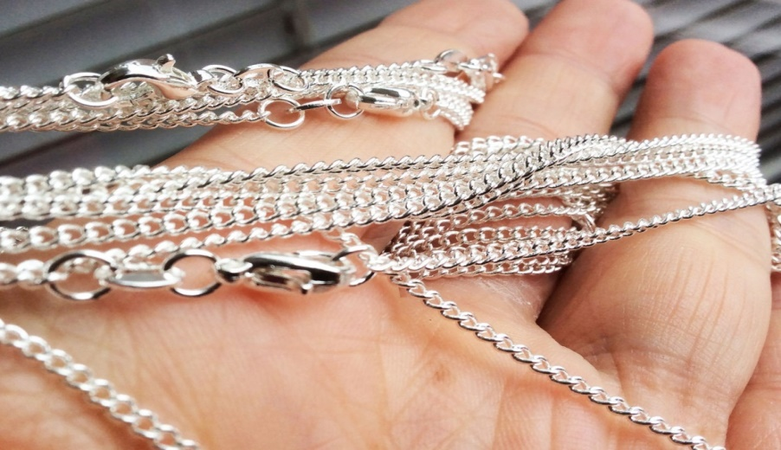
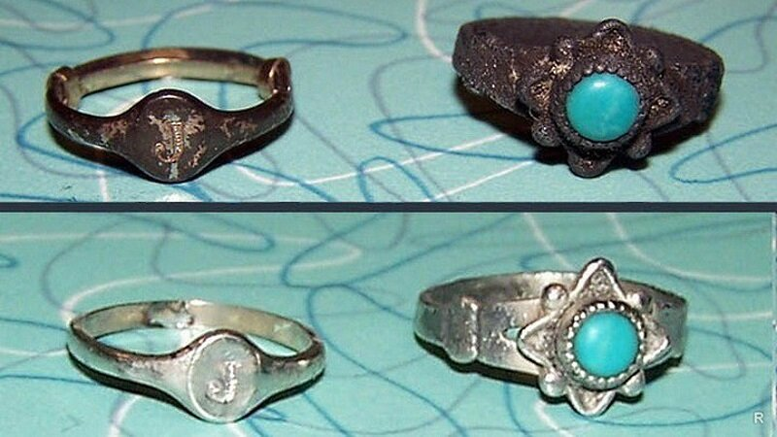
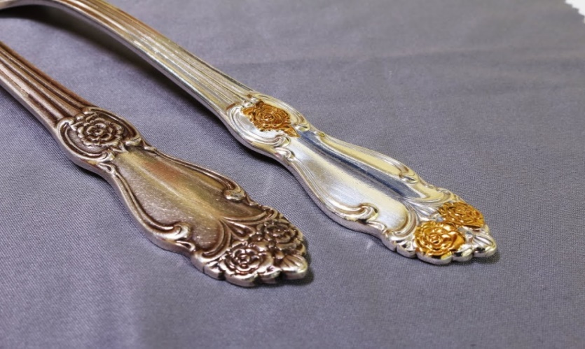
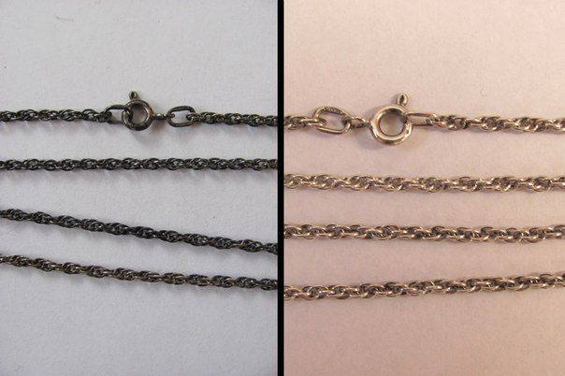

Slide 4
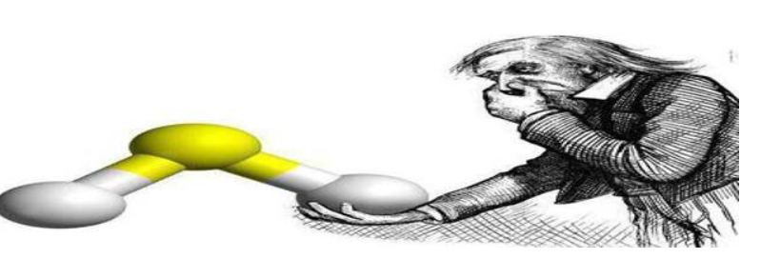
СЕРОВОДОРОД.СУЛЬФИДЫ.

Slide 5
План изучения темы
Состав молекулы сероводорода.
Физические свойства
Нахождение в природе.
Сероводородная кислота и её соли
Качественные реакции на сульфид - ионы.

Slide 6
СЕРОВОДОРОД
Молекулярная формула H2S
Тип химической связи: ковалентная полярная
Тип кристаллической решетки:молекулярная
Степень окисления: -2

Slide 7
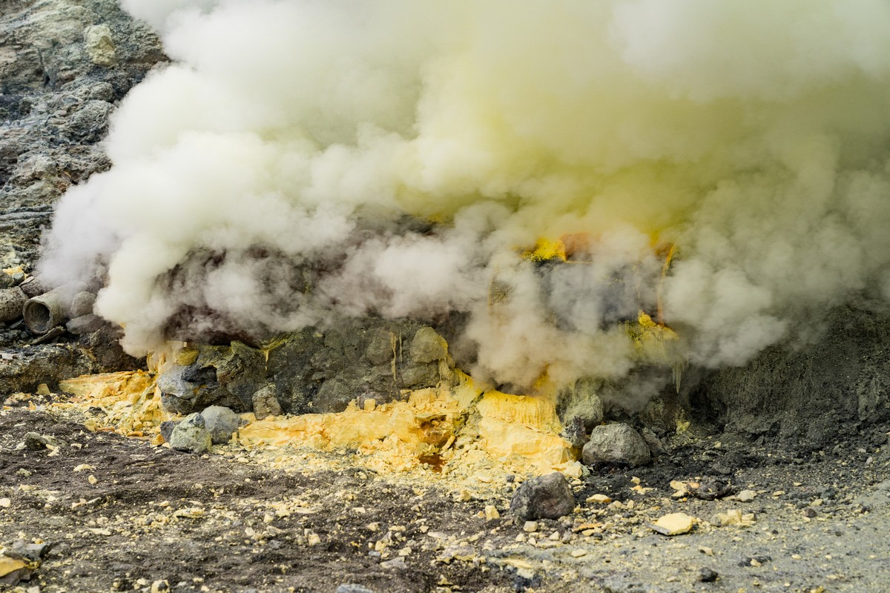

Slide 8
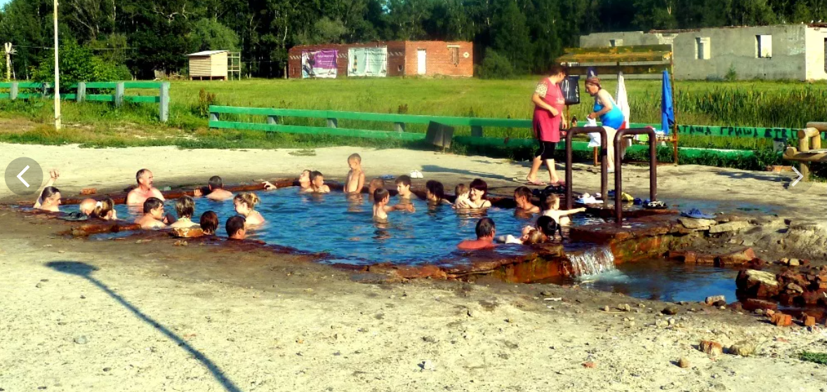

Slide 9
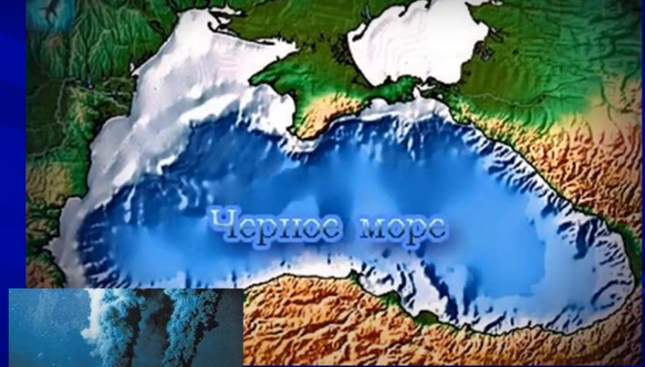

Slide 10
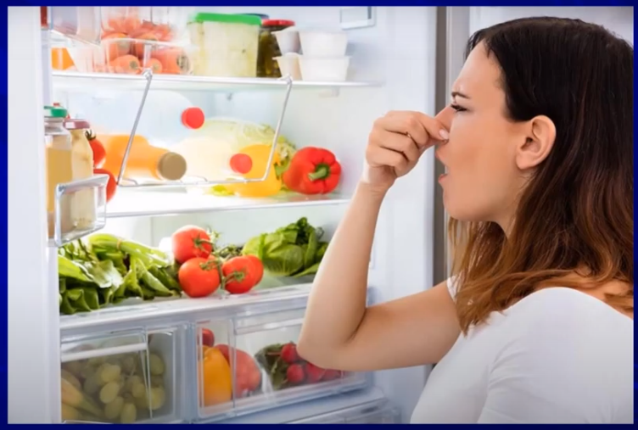

Slide 11
Н2S
Сероводородная кислота
Двухосновная
Бескислородная
Слабый электролит

Slide 13
Лабораторная работа
Качественная реакция на сульфид-ионы
Цель: выяснить качественные реакции на сульфид-ионы.
Оборудование: пробирки
Реактивы: CuSO₄, AgNO₃, Na₂S
Ход работы:
1.В пробирку с раствором сульфида натрия добавьте несколько капель сульфата меди (II). В пробирку с раствором сульфида натрия добавьте несколько капель нитрата серебра.
Задания.
1. Отметьте признаки проведенных вами химических реакций.
2. Составьте уравнения реакций с нитратом серебра в молекулярном, ионном и сокращенном ионном виде.
Вывод:
Образование черного осадка при взаимодействии сероводородной кислоты и её соли с сульфатом меди(II) и нитратом серебра - качественные реакции на сульфид – ионы.

Slide 14
Домашнее задание
П. 19 – прочитать, выучить основные понятия, выделенные после параграфа.
Творческое задание.
Составить 3-5 тестовых задания по изученному материалу.

